Slide 1


TRƯỜNG TIỂU HỌC GIANG BIÊN
Bài 5:
Bảng nhân 3,bảng chia 3

Slide 2










Khởi động
Đọc bảng nhân 5
Đọc bảng chia 5

Slide 3


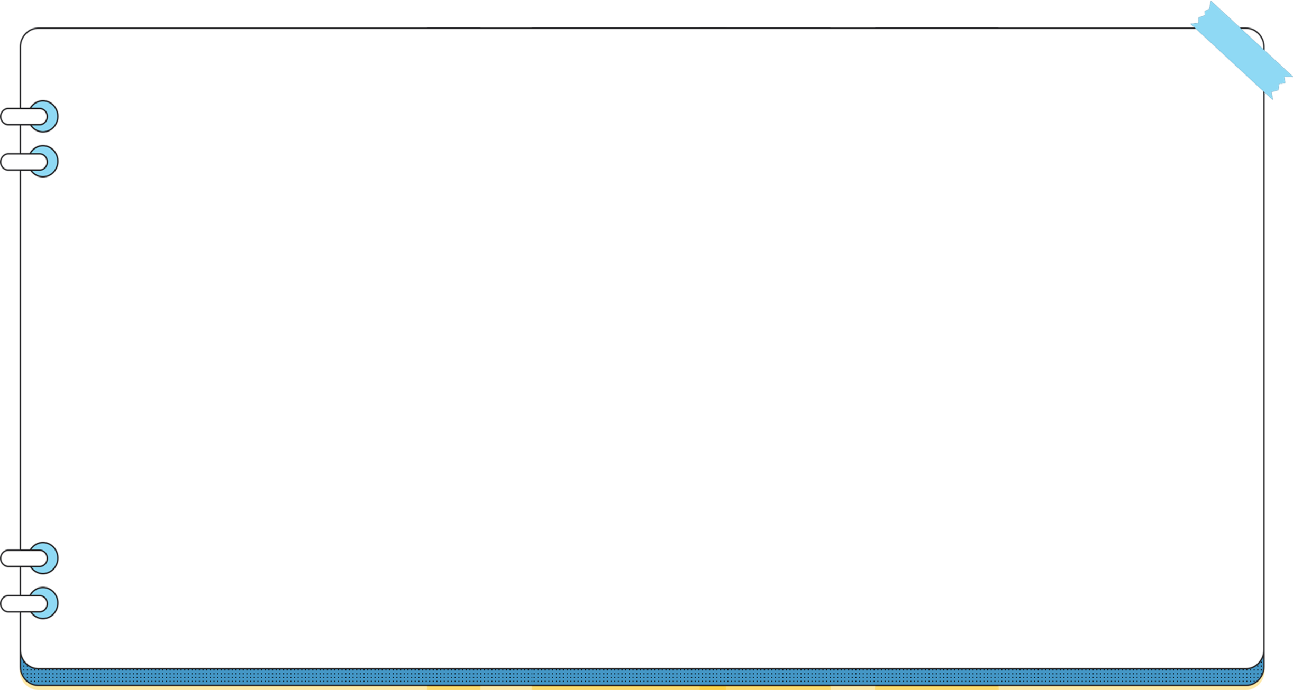







TIẾT 1
Bảng NHÂN 3

Slide 4
YÊU CẦU CẦN ĐẠT
- Hình thành bảng nhân 3.
- Vận dụng được vào tính nhẩm, giải bài tập, bài toán thực tế liên quan đến bảng nhân 3.

Slide 5
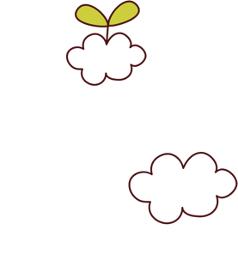





KHÁM
PHÁ
KHÁM
PHÁ

Slide 6

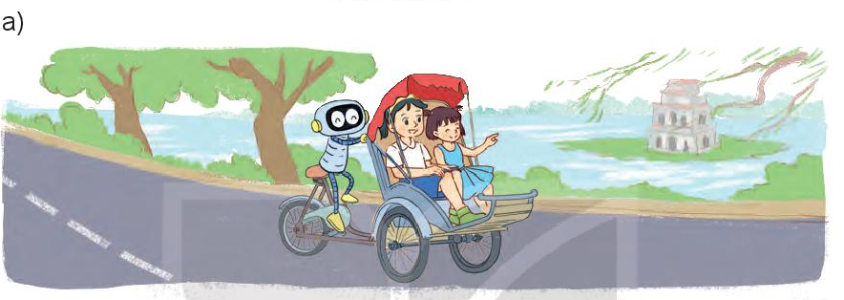

Mỗi xe xích lô có 3 bánh xe. Hỏi 4 xe xích lô có bao nhiêu bánh xe?
3 x 4 = ?
3 + 3 + 3 + 3 = 12
3 x 4 = 12

Slide 7
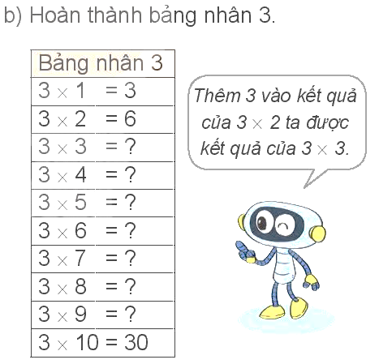
Mỗi xe xích lô có 3 bánh xe. Hỏi 4 xe xích lô có bao nhiêu bánh?
9
12
3 x 4 = ?
15
18
3 + 3 + 3 + 3 = 12
21
24
3 x 4 = 12
27

Slide 8
3
3
3
3
3
3
3
3
3
3
x
x
x
x
x
x
x
x
x
x
1
2
3
4
5
6
7
8
9
10
=
=
=
=
=
=
=
=
=
=
3
6
9
12
15
18
21
24
27
30
Thừa số thứ
nhất
Em có nhận xét gì về
Thừa số thứ
hai
Tích

Slide 9


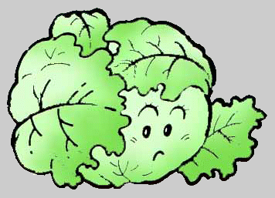



3 x 1 = 3
3 x 2 = 6
3 x 3 = 9
3 x 4 = 12
3 x 5 = 15
3 x 6 = 18
3 x 7 = 21
3 x 8 = 24
3 x 9 = 27
3 x 10 = 30

Slide 10

Hoạt động

Slide 11
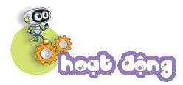
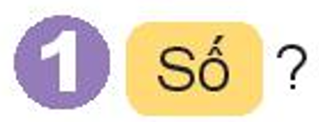
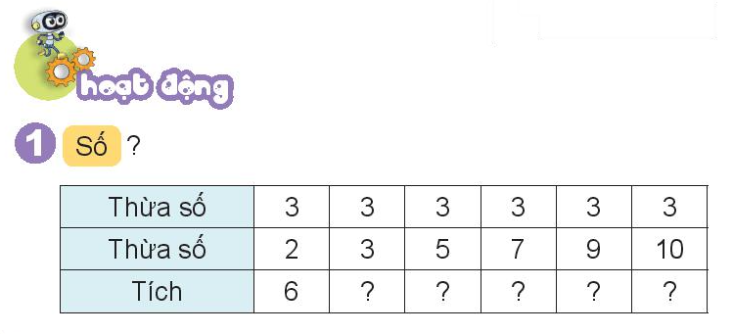
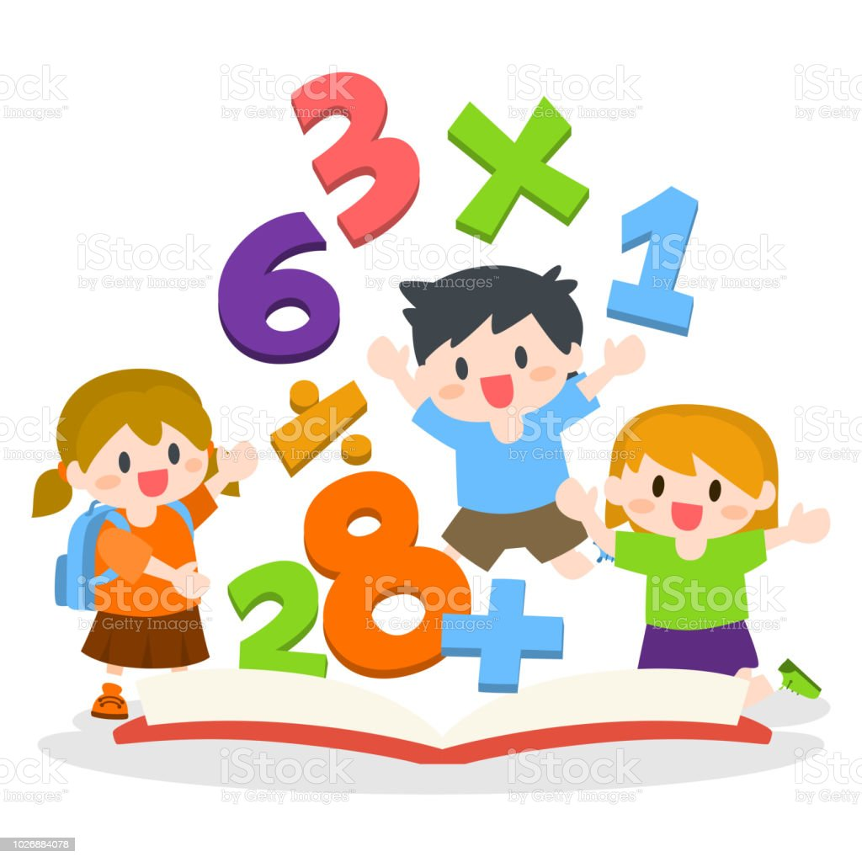
Để tìm tích ta lấy thừa số nhân với thừa số.

Slide 12
Trò chơi: Ai nhanh hơn
Luật chơi: Chia lớp thành 2 đội, đội làm nhanh nhất và đúng nhất là đội chiến thắng.

Slide 13
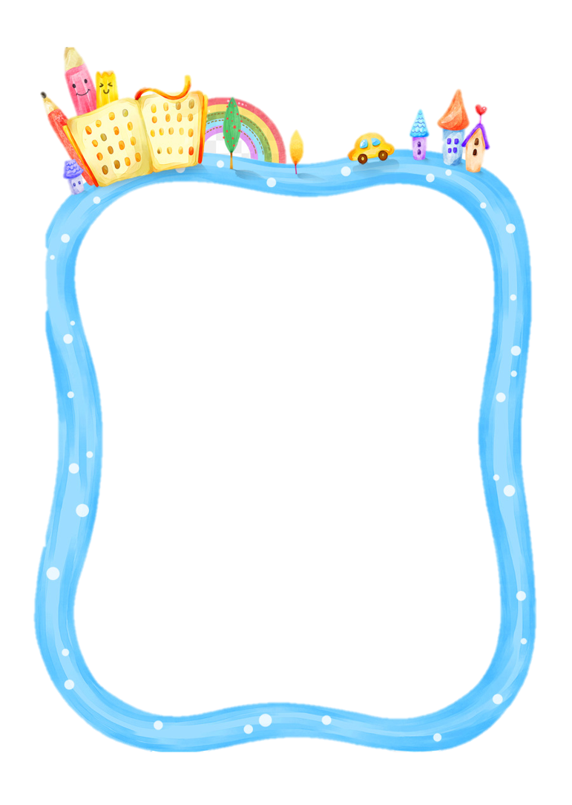
Để tìm tích ta lấy thừa số nhân với thừa số.
9
15
21
27
30

Slide 14
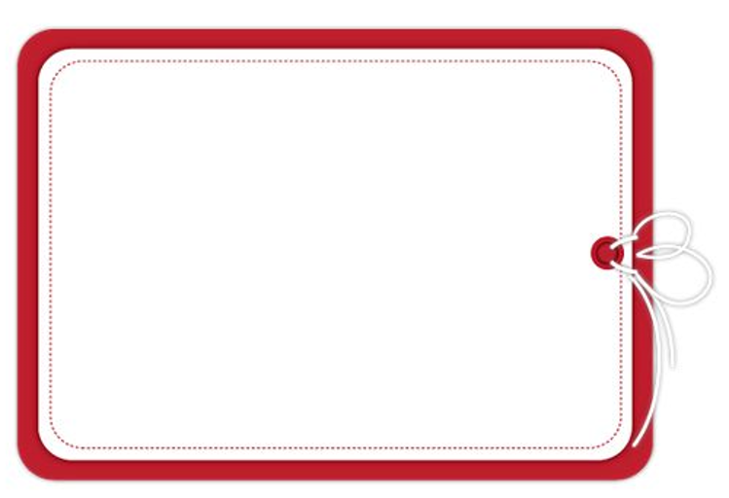
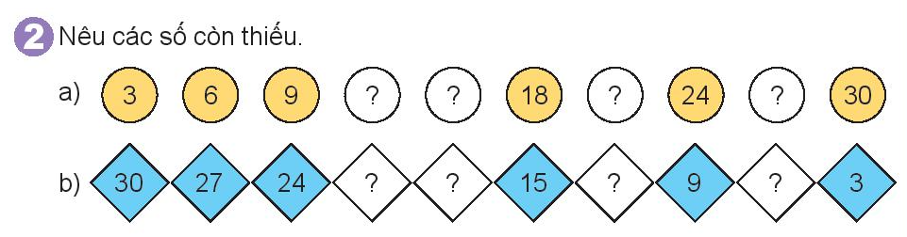
Đếm thêm 3 đơn vị hoặc đếm lùi 3 đơn vị rồi viết số còn thiếu vào ô trống.

Slide 15

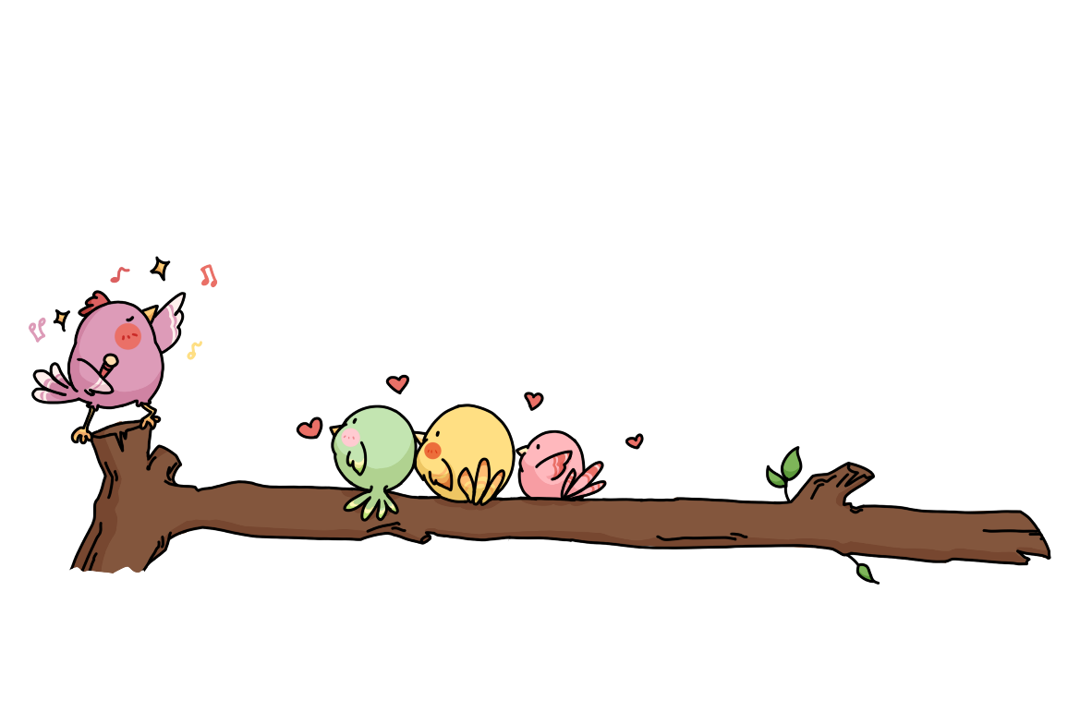

THẢO LUẬN NHÓM ĐÔI

Slide 16


CHIA SẺ
Trình bày
Nhận xét

Slide 17
Đếm thêm 3 đơn vị hoặc đếm lùi 3 đơn vị rồi viết số còn thiếu vào ô trống.
+ 3
+ 3
+ 3
12
15
21
27
21
18
12
6
- 3
- 3
- 3

Slide 18
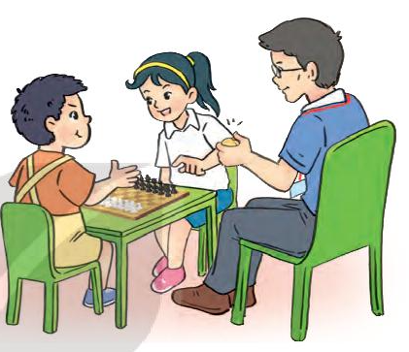
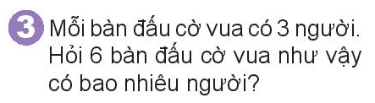
Số người của 6 bàn đấu cờ vua =
Số người của 1 bàn đấu cờ vua x 6

Slide 19
LÀM VỞ

Slide 20
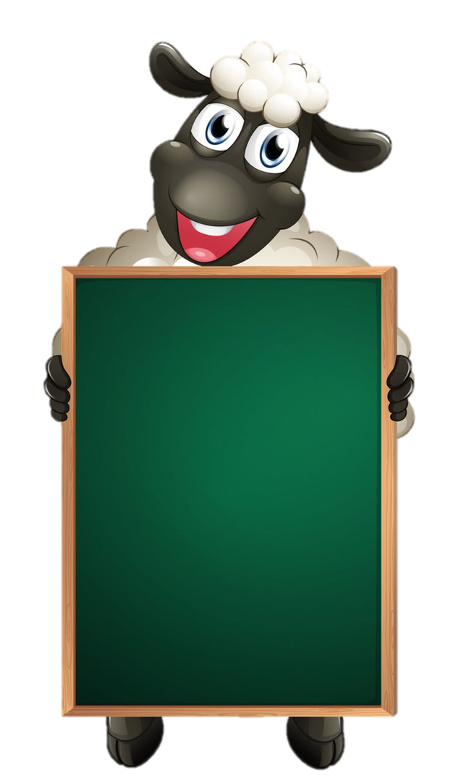
Số người của 6 bàn đấu cờ vua =
Số người của 1 bàn đấu cờ vua x 6
Bài giải
6 bàn đấu cờ vua như vậy có số người là:
3 x 6 = 18 (người)
Đáp số: 18 người

Slide 21
VẬN DỤNG
VẬN DỤNG

Slide 22
Trò chơi
Thỏ về chuồng
= 21
3 x 2
= 6
3 x 5
= 27
3 x 7
= 3
3 x 1
=15
3 x 9

Slide 23





